Slide 1
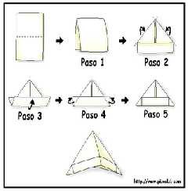
TEXTOS INSTRUCTIVOS
COLEGIO
REPÚBLICA ARGENTINA
Lenguaje y comunicación tercer año
PROGRAMA DE INTEGRACIÓN ESCOLAR

Slide 2
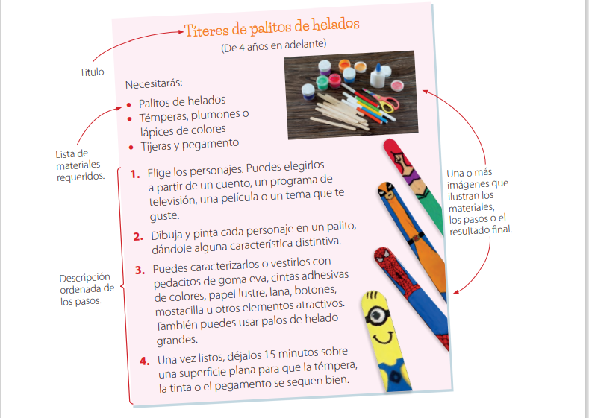
¿ QUÉ VAMOS APRENDER HOY?
BASADO EN OA 6:
Leer independientemente y comprender textos no literarios (instrucciones): extrayendo información explícita e implícita, comprendiendo la información que aportan ilustraciones y fundamentando su opinión con información del texto o sus comentarios previos.
Página 74 de tú texto

Slide 3
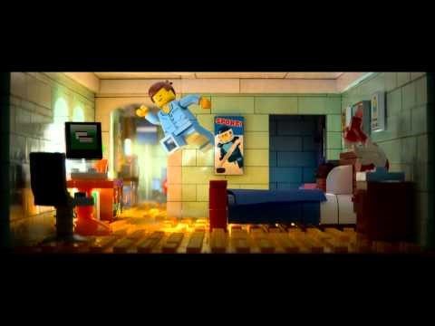
ALGO DE MOTIVACIÓN!!!
https://youtu.be/1hn6FuHtNJQ

Slide 4
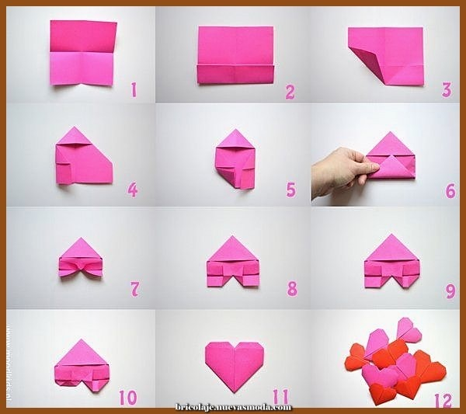
¿ Qué son los textos instructivos?
Son todos aquellos textos que nos ayudan a saber el procedimiento o pasos que tenemos que seguir para hacer, armar o elaborar algo.
Por ejemplo: elaborar un adorno o un material para el aula, recetas.

Slide 5
¿ Cuál es el propósito del texto instructivo?
PASO A PASO DE UN ORIGAMI
Orientar los procedimientos o pasos para realizar alguna actividad ya sea simple o compleja, según dos características:
El lenguaje debe ser claro.
Se deben escribir las indicaciones o instrucciones, de manera que guíen perfectamente el proceso, es decir, paso a paso o secuenciado )

Slide 6
Estructura de un texto instructivo
1. Título : Se indica el nombre del alimento, adorno o material que se va ha elaborar.
2. Lista de materiales requeridos : Se indica Ingredientes o materiales, debemos saber la cantidad y el nombre de c/u de los ingredientes o materiales.
3. Descripción ordenada de los pasos : ordenado paso a paso con sus respectivas instrucciones.
4. Una o más imágenes ilustran los materiales, los pasos o el resultado final.

Slide 7
DESAFÍO Cara de OVEJA de origami paso a paso
Materiales
Papel lustre cuadrado
Rotulador negro
Bolígrafo blanco
Rotulador rosa
https://youtu.be/Y2Mr3NYJfJs

Slide 8
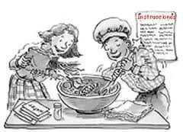
¿Cuáles son los tipos de textos instructivos ?
Manuales.
Recetarios
Indicaciones

